Slide 1
Презентация «Детский сад —
наш дом родной»
Для старшей группы ДОУ
Составила воспитатель
Киселева О.Н.

Slide 2
Цель:
Расширять знания детей о профессиях работников детского сада, продолжать знакомить детей с главным зданием детского сада с группами.
Образовательные задачи.
Речевое развитие:
- развивать связную речь, умение высказывать свое мнение;
- учить понимать смысл загадки и находить отгадку;
- отвечать на вопросы полным предложением;
формировать умение узнавать и называть по имени отчеству сотрудников детского
Познавательное развитие:
- закрепить название дней недели, частей суток;
- расширить знания детей о профессиях работников детского сада средствами ИКТ.
Социально-коммуникативное развитие:
развивать социальный и эмоциональный интеллект детей, эмоциональную отзывчивость, навыки доброжелательного общения и взаимодействия с взрослыми и сверстниками.
Воспитательные:
- воспитывать любовь к детскому саду;
- воспитывать уважение к старшим, умение ценить труд и заботу работников детского сада.
Интеграция образовательных областей:
«Речевое развитие», «Познавательное развитие», «Социально-коммуникативное развитие».

Slide 3
Мы как дружная семья!
За руки сейчас возьмёмся
И друг другу улыбнёмся.
Заниматься мы начнём
Ведь взрослеем с каждым днём!

Slide 4
Детки в домике живут,
Здесь играют и поют,
Здесь друзей себе находят,
На прогулку вместе ходят.
Вместе спорят и мечтают,
Незаметно подрастают.
Этот дом – второй наш дом.
Как тепло, уютно в нем!
Вы его любите, дети,
Самый добрый дом на свете!
(Г. Шалаева)
(ответы детей)

Slide 5
Игра «Вопрос – ответ»
Как называется наша страна?
Как называется город, в котором мы живём?
Как называется улица, на которой расположен наш детский сад?
А как называется наш детский сад?
Что вы можете сказать о нашем детском саде? Какой он?
Чем детки занимаются в детском саду?
Ребята, а сколько дней в неделе мы ходим в детский сад?
Назовите рабочие дни недели?
Сколько дней в неделе мы отдыхаем?
Назовите выходные дни.
А сколько всего дней в неделе?
В какое время суток вы в детском саду завтракаете?
В какое время суток вы гуляете?
А в какое время суток приходят за вами родители?
А что вы делаете ночью?

Slide 6
Детский сад наш самый славный!
Ну, а кто здесь самый главный?
В кабинете кто сидит?
Всеми кто руководит?
Кто во всех вопросах сведущий?
С мамами беседующий?
(ответы детей)
Заведующая

Slide 7
Кто умеет релаксацию Отлично проводить? Кто поможет аттестацию Достойно защитить?
Всем нам очень дорог
(ответы детей) Методист - психолог.

Slide 8
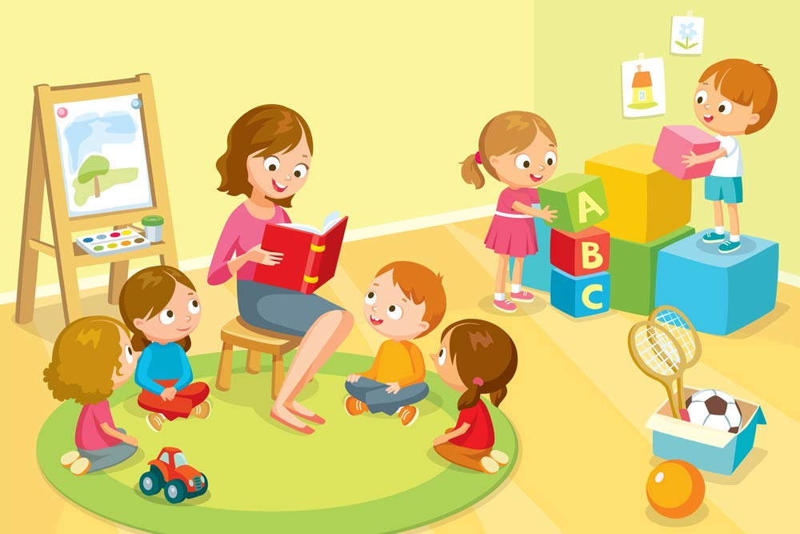
Кто научит рисовать,
Дружно вместе нам играть,
Кто усадит нас в кружок,
Прочитает нам стишок?
Кто сейчас же разберется
Почему Игорь дерется?
Кто обнимет и прижмёт,
Детям сердце отдаёт?
(ответы детей)
Воспитатель.

Slide 9
Кто поможет язычок
Правильно поставить,
И воздушную струю
По нему направить.
Звук от буквы отличать,
На вопросы отвечать?
(ответы детей)
Логопед

Slide 10
Кто кладёт в тарелки каши,
Соберёт игрушки наши?
Накрывает кто на стол,
Пылесосит, моет пол?
Убирает тут и там
Всё расставит по местам?
(ответы детей)
Помощник воспитателя.

Slide 11
Поцарапал руку очень? Разболелась голова? Быстро бинт зеленкой
смочит, Даст таблетку:
(ответы детей)
Медсестра

Slide 12
Ходят в белых колпаках
С поварешкою в руках
Варят детям на обед
Кашу, борщ и винегрет.
(ответы детей)
Повара.

Slide 13
На подушке белоснежной
Сон приходит самый нежный.
И отглажена простынка
И матрасик как перинка.
(ответ детей)
Кастелянша

Slide 14
Выйдем в садик мы гулять,
Чистота у нас на пять!
Ни соринки, ни пылинки,
Ни листочка не видать!
(Ответ детей)
Дворник

Slide 15
Спасибо за внимание!

